Slide 1
Inženjerstvo softvera za Internet-Web of Things
Osnove

Slide 2
Uvod
Internet of Things – sta je to?
Umreženi uređaji i oprema, koji korišćenjem senzora, aktuatora i ostale elektronike "osećaju" okolinu, utiču na nju i razmenjuju podatke kako međusobno, tako i sa korisnicima i drugim sistemima, obično preko Interneta:
"pametna" pećnica,
"pametni" frižider,
"pametna" vrata,
...

Slide 3
Uvod
IoT se bazira na senzorima i aktuatorima spojenim na mikrokontrolere ili SBC (Single Board Computers), a odatle ti podaci mogu da idu na:
Posvećene servere (dedicated servers)
Cloud
Senzori pretvaraju fizičke veličine u:
Napon
Struju
Digitalnu vrednost (broj) prenetu nekim od protokola (1-wire, I2C, SPI, itd.)
Aktuatori vrše fizički rad kada im računar naredi
Motori
Releji
...

Slide 4
Struja, napon, otpornost, itd.
Napon je razlika potencijala
Potencijal možemo da zamislimo kao razliku u visinama između dva kraja cevi, kroz koje će da se kotrljaju klikeri (naelektrisanje)
Struja predstavlja protok naelektrisanja
Izazvana naponom, odn. razlikom potencijala
Struju možemo da zamislimo kao meru protoka klikera kroz cev, gde je napon razlika u visini između dva kraja cevi

Slide 5
Struja, napon, otpornost, itd.
Otpornost (obrnuto od provodnosti)
Mera suprotstavljanja protoku struje
Protok struje kroz materijal obično izaziva toplotu
Otpornost možemo da zamislimo kao meru trenja između klikera i zidova cevi
Materijali mogu biti:
Provodnici
Izolatori
Poluprovodnici
Superprovodnici

Slide 6
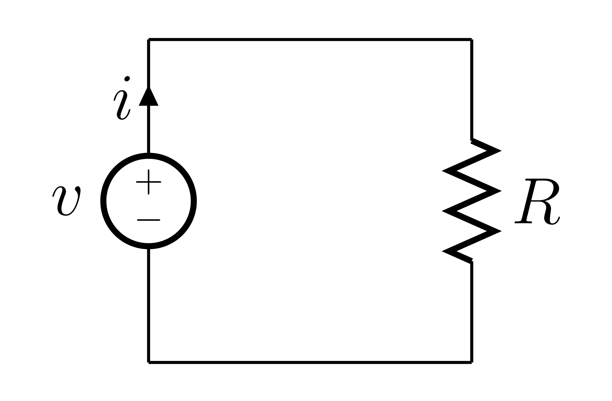
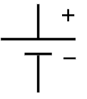
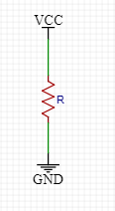
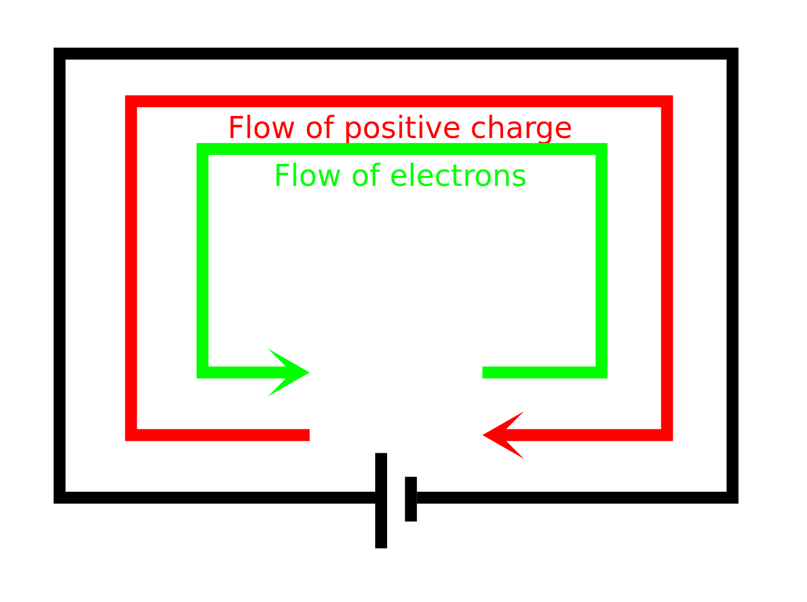
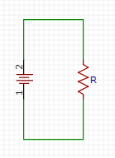
Simboli
Više vrsta crteža i simbola
Konvencija definiše da struja ide od pozitivnog kraja ka negativnom
Elektroni idu od negativnog kraja ka pozitivnom

Slide 7
Omov zakon
Daje odnos između napona, struje i otpornosti:
I = U / R
U – napon (jedinica Volt – V)
I – struja (jedinica Amper – A)
R – otpornost (jedinica Om – Ω)

Slide 8

Primer
USB punjači po defaultu imaju napon od 5V.
Ako na punjač spojim otpornik od 100Ω, kolika će struja teći kroz kolo?
I = U / R = 5V / 100Ω = 0,05A = 50mA

Slide 9
Električna snaga, energija i toplotni gubici
Električna snaga (P) je umnožak napona i struje
Mera koliki rad može da se izvede po jedinici vremena (E / t)
Jedinica je W
P = U * I
Električna energija (E) je mera izvršenog rada
Jedinica je J ili kWh (1kWh == 3,6MJ)
Kupujemo električnu energiju!
Provodnik se zagreva dok struja protiče kroz njega:
Toplotni gubici (Džulov zakon): P = U * I = U * (U/R) = U² / R

Slide 10
Primer
Na USB punjač (5V) smo spojili otpornik od 100Ω.
Kolika je snaga na otporniku?
P = U² / R = (25 / 100)W = 0,25W

Slide 11
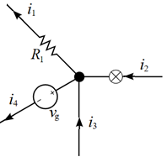
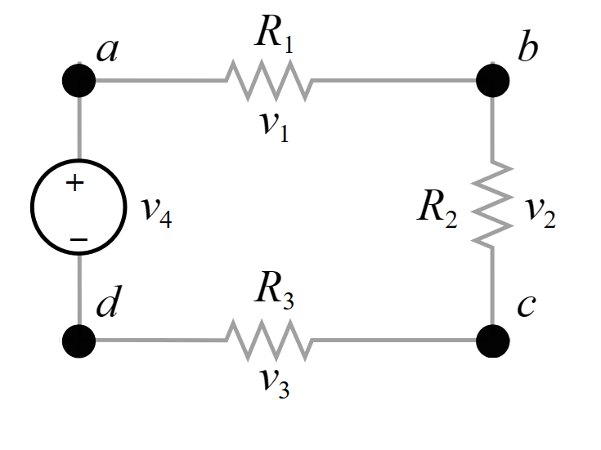
Kirhofovi zakoni
Prvi Kirhofov zakon
Suma svih struja u nekom čvoru je nula:
Drugi Kirhofov zakon
Suma svih napona u petlji je nula

Slide 12
Komponente
Napajanja (baterije, adapteri)
Žice (provodnici)
Prekidači
Otpornici
Kondenzatori
Zavojnice
Transformatori
Diode
Tranzistori
Releji

Slide 13
Napajanja
Baterije
Punjive
Li-jonske (3V - 3,7V - 4,2V), Li-polimerske (3V - 3,7V - 4,2V), LiFePo(2,5V - 3,2V - 3,6V)
NiMH (Nikl-Metal-Hidridne 1,2V), NiCd (Nikl-Kadmijumske 1,2V)
Olovni akumulatori (1,8V - 2V - 2,1V)
Nisu punjive
Alkalne (1,5V)
Adapteri
Sa 240V AC (naizmenična struja) na određeni napon DC (jednosmerna struja)
USB punjači za telefone po defaultu daju 5V DC
Bitno je proveriti koliku struju mogu da pruže (kolika je snaga)

Slide 14
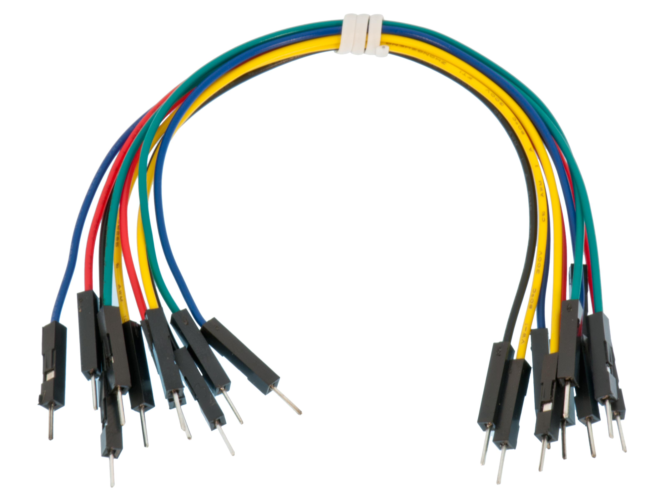
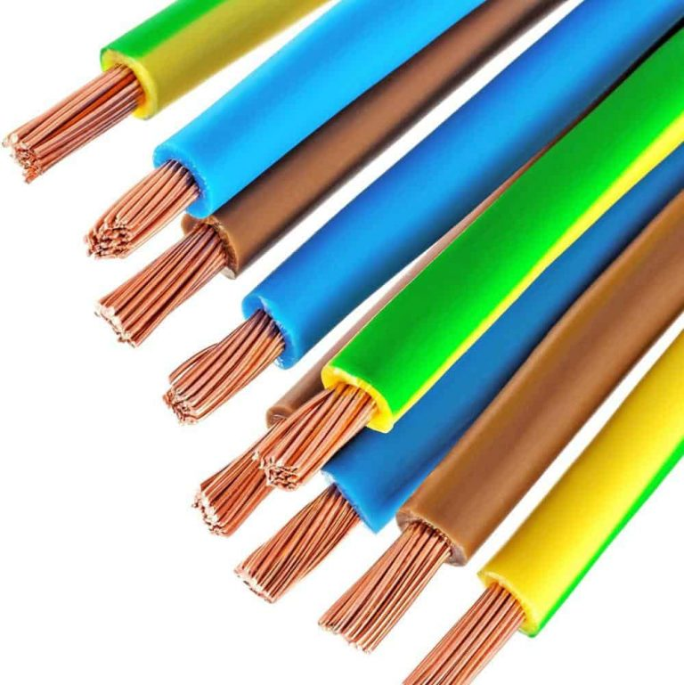
Žice (provodnici)
Povezuju komponente
Mi ih u električnim šemama idealizujemo (da nemaju otpornost, induktivnost i sl.)
U realnom životu, naravno, ništa nije idealno, ali se do neke mere i u određenim slučajevima stvarno mogu smatrati idealnim

Slide 15
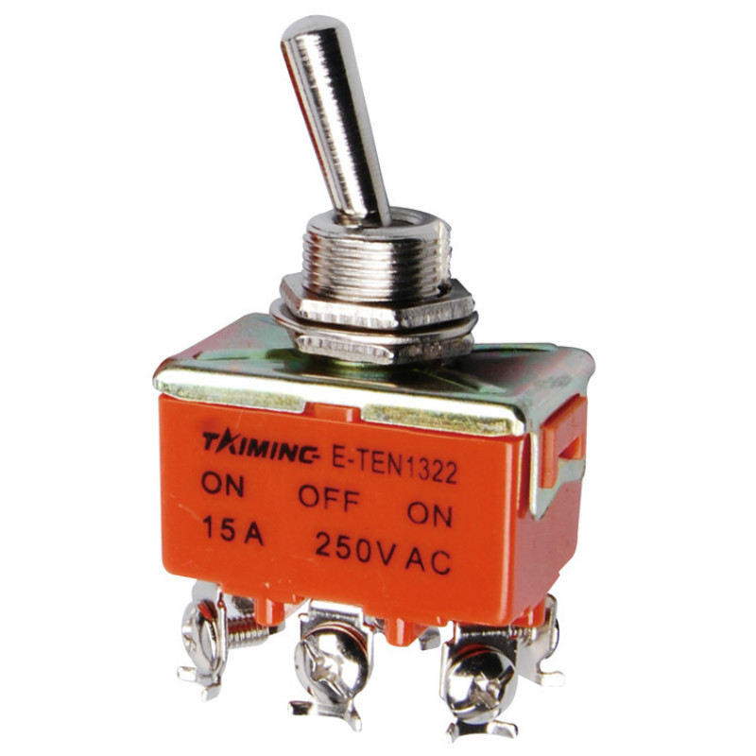
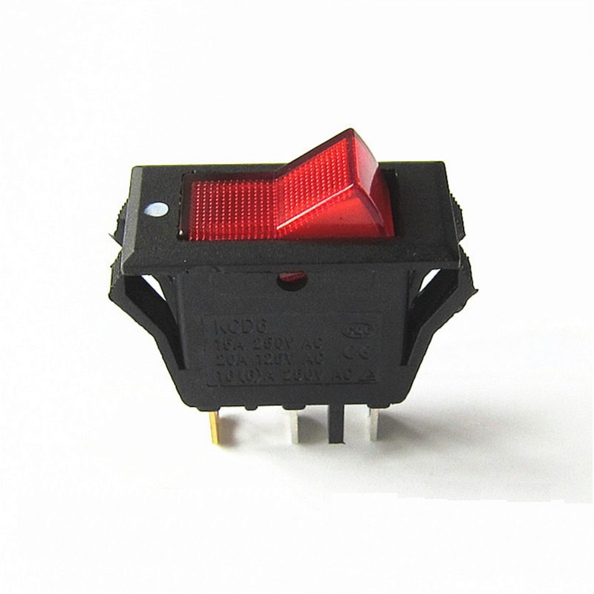
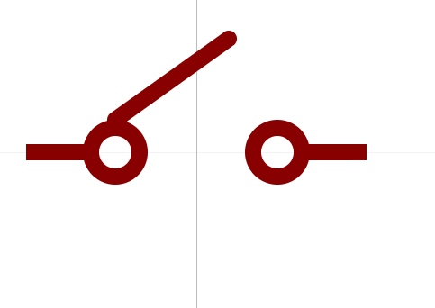
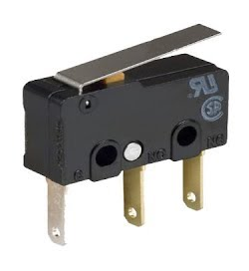
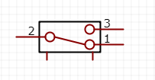

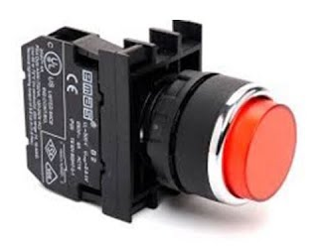
Prekidači
Prekidaju/uspostavljaju električno kolo
Vrste:
Dvopolni prekidač
Tropolni prekidač
Taster
Nezgodna osobina svih prekidača – bouncing
Potrebna kola/kod za debouncing

Slide 16
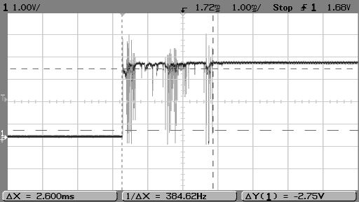
Debouncing
Tasteri imaju nezgodnu osobinu da jednim pritiskom proizvedu više uspostavljenih veza
Fantomski, višestruki klikovi
Problem se rešava debouncing tehnikama
Hardverski debouncing
Softverski debouncing
Obe varijante rade na isti način:
Detektuje prvi klik
Sačeka predefinisano vreme
Ignoriše dodatne klikove

Slide 17
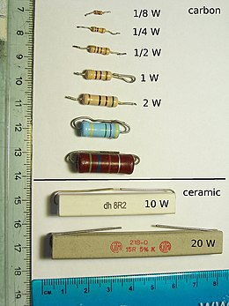

Otpornici
Pružaju otpor struji, odn. ograničavaju je
Za neki dati napon U, struja ne može biti veća od U/R
Jedinica za otpornost: Om (Ω)
Mogu da se ozbiljno greju dok struja protiče kroz njih
Zato postoje podaci o snazi koju mogu da izdrže (1/8W, 1/4W, itd.)
U digitalnoj elektronici imaju posebno značenje kao pull-up ili pull-down otpornici

Slide 18
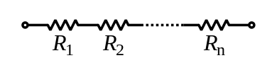
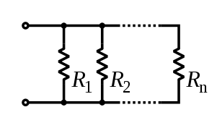

Kombinacije otpornika
Redna:
R_{eq} = R₁ + R₂ + ... + R_{n}
Paralelna:

Slide 19
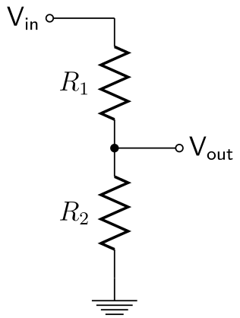

Naponski razdelnik
Napon na izlazu (V_{out}):
Izvođenje:
I = V_{in} / (R1 + R2)
V_{out} = I * R2 = R2/(R1 + R2)*V_{in}

Slide 20
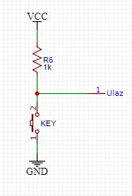
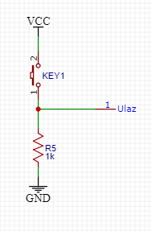
Pull-down i pull-up otpornici
Pull-up
Stavlja se u kombinaciji sa tasterom ispred digitalnog ulaza
Ako taster nije stisnut, onda je na ulazu napon napajanja (logička jedinica)
Ako je taster pritisnut, onda je na ulazu nula Volti (logička nula)
Pull-down
Stavlja se u kombinaciji sa tasterom ispred digitalnog ulaza
Ako taster nije stisnut, onda je na ulazu nula Volti (logička nula) Ako je taster pritisnut, onda je na ulazu napon napajanja (logička jedinica)

Slide 21
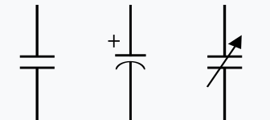
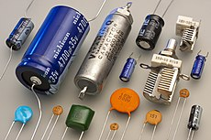
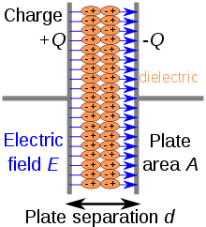
Kondenzatori
Smešta električnu energiju (gomila naelektrisanja)
Jedinica za kapacitet kondenzatora je Farad (F)
Sastoji se iz dve ploče i dielektrika između:
Vrste:
Keramički
Film
Elektrolitski
Superkondenzatori

Slide 22


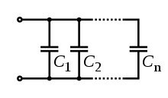

Kombinacije kondenzatora
Redna:
Paralelna:

Slide 23
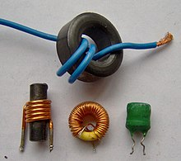
Zavojnice
Smešta električnu energiju u magnetnom polju koje se stvara protokom struje kroz zavojnicu
Jedinica za induktivnost zavojnice je Henri (H)
Namotana žica sa ili bez jezgra

Slide 24
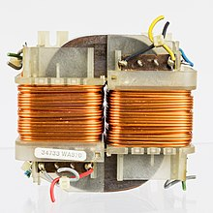
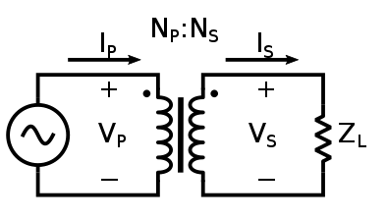
Transformatori
Prebacuju električnu energiju sa jednog kraja na drugi
Primar i sekundar su galvanski odvojeni
Prenos energije je moguć isključivo ako je struja naizmenična!
Skoro ista količina energije se prenese sa primara ne sekundar (uvek malo umanjena zbog gubitaka):
V_{p} * I_{p} ≈ V_{s} * I_{s}

Slide 25
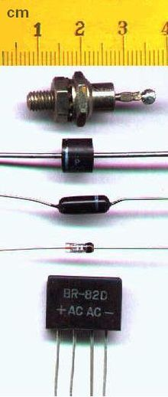



Diode
Poluprovodnička komponenta koja propušta struju samo u jednom smeru
Služi da ispravi naizmeničnu struju, odn. Da od nje napravi jednosmernu struju
Dok propušta struju, dioda ima na sebi pad napona od oko 0,7V
Bitne podvrste:
LED (Light Emitting Diode)
Fotodioda – proizvodi struju kada je obasja svetlost

Slide 26
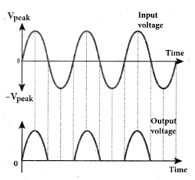
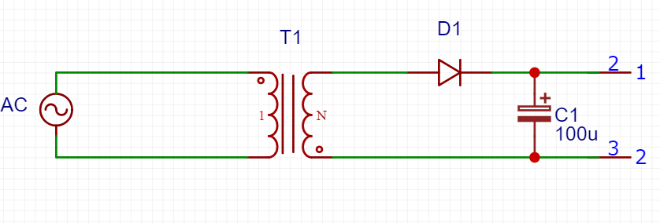
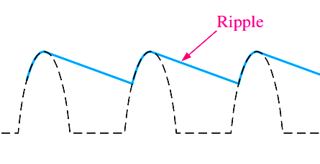
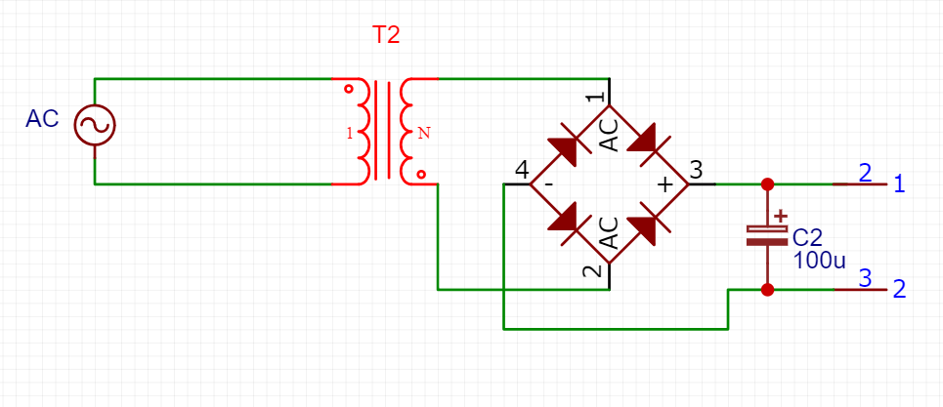
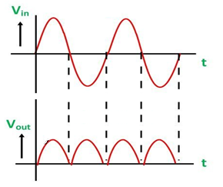
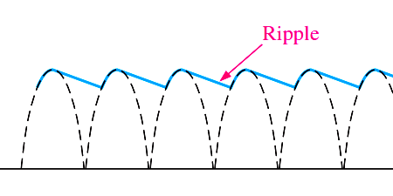
Dioda kao deo ispravljača

Slide 27
LED
Emituje svetlost kada se pusti struja kroz nju (u odgovarajućem smeru)
Dok propušta struju, dioda ima na sebi pad napona od oko 1,8V (crvena) – 3,6V (plava)
Mora da se ograniči struja kroz LED da ne bi pregorela
Najjednostavnije se to radi otpornikom

Slide 28
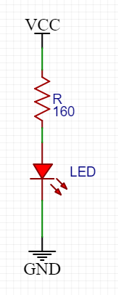
Ograničavanje struje kroz LED – case study
Elementi:
Napajanje od 5V (Vcc)
Crvena LED, sa padom napona od oko 1,8V i uobičajenom strujom od 20mA
Vcc = V_{otpornik} + V_{LED}
5V = V_{otpornik} + 1,8V
V_{otpornik} = 3,2V
I = V_{otpornik} / R
20mA = 3,2V / R
R = 3,2V / 20mA
R = 160Ω
Može da bude i 100Ω, a može i 200Ω

Slide 29
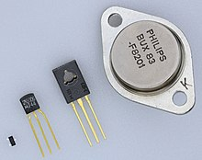
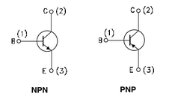
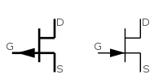
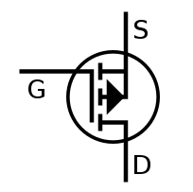
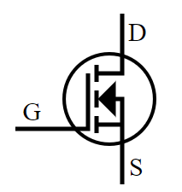
Tranzistori
Aktivna komponenta koja može da pojača ili uključi/isključi signal
Pojačanje se svodi na to da slab signal na ulazu upravlja jačim signalom na izlazu
Stepen pojačanja je jedna od karakteristika tranzistora (hFE ili ß)
Vrste:
Bipolarni
JFET
MOSFET

Slide 30
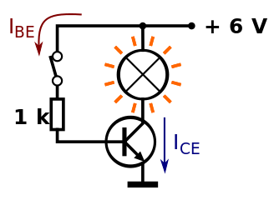
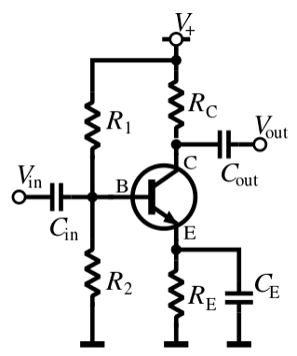
Bipolarni tranzistori
Kada provodi, postoji pad napona između baze i emitera od oko 0,7V
Parametar h_{FE} ili β predstavlja faktor pojačanja struje, ili odnos struje kolektora i baze
Kao prekidač:
Kao pojačalo:

Slide 31
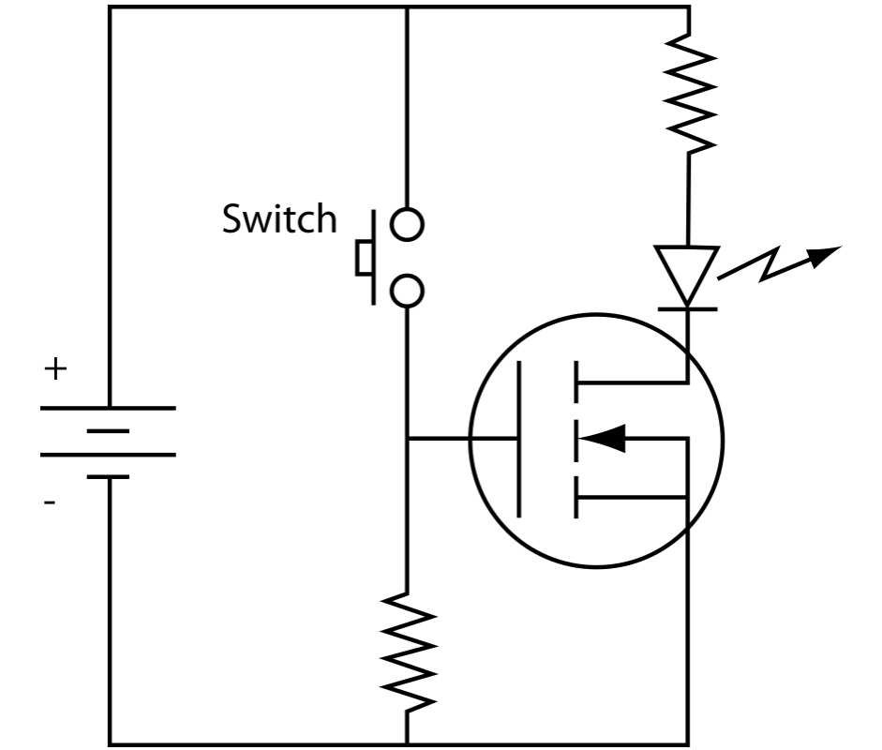
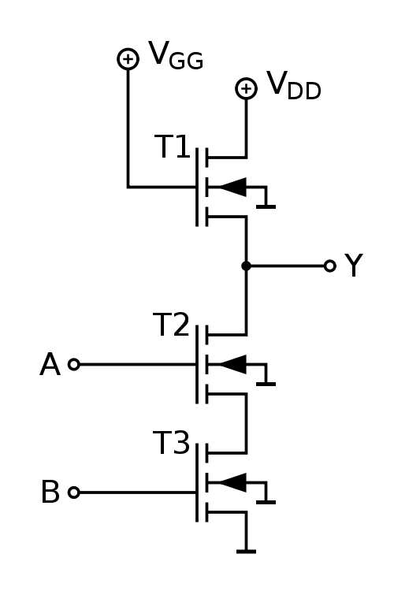
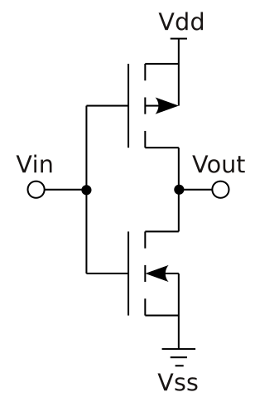
MOSFET
Kao prekidač:
Kao deo CMOS (Complementary MOS) logičkih kola:

Slide 32
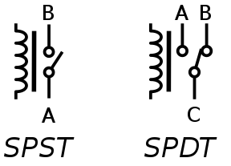
Releji
Električno upravljan prekidač
Slabim upravljačkim signalom se uspostavlja/prekida električno kolo višeg napona i/ili većih struja
Upravljački signal je galvanski odvojen od električnog kola kojim upravlja!
Kola nižeg napona i/ili niže struje se može prekidati tranzistorom
Vrste:
SPST – single pole single throw
SPDT – single pole double throw
...
Poluprovodnički releji
Kontaktori – koriste se za prekidanje ozbiljno velikih napona/struja (u električnim vozilima, gde struje mogu da budu 1000A ili više)
Pole – broj prekidača koji se aktiviraju
Throw – broj pozicija prekidača (da li samo prekida jedno kolo, ili u jednom položaju prekida jedno kolo, a uspostavlja vezu na drugom

Slide 33
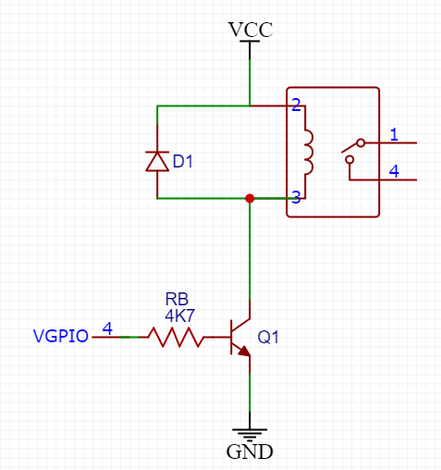
Upravljanje relejom
Mikrokontroleri ne mogu da direktno upravljaju relejom
Struja za aktivaciju elektromagneta u releju je prevelika za digitalne izlaze
Zato se koriste tranzistori
Primer:
Napajanje 5V
Relej ima struju elektromagneta 30mA
Tranzistor ima hFE 100
V_{GPIO} je napon na digitalnom izlazu mikrokontrolera: 3,3V
I_{relej} = I_{baza} * hFE
I_{baza} = I_{relej} / hFE = 30mA / 100 = 0,3mA
V_{GPIO} – V_{R} – 0,7V = 0
3,3V – V_{R} – 0,7V = 0
V_{R} = 3,3V – 0,7V = 2,6V
I_{baza} = V_{R} / RB
RB = V_{R} / I_{baza} = 2,6V / 0,3mA = 8600Ω
Namena je zaštita tranzistora!

